Slide 1
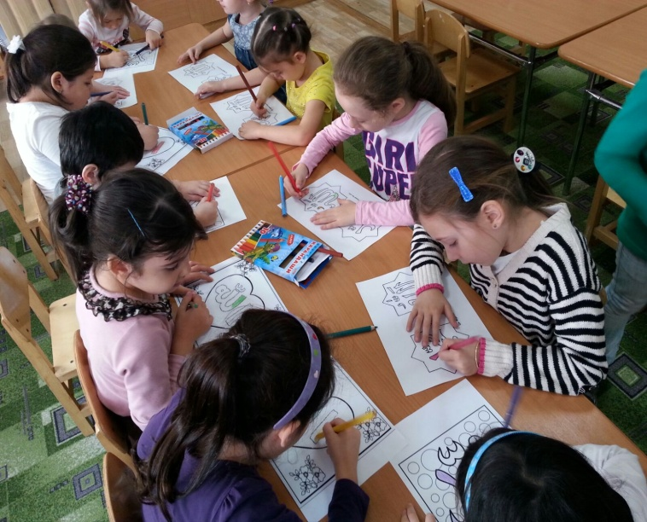
Познавательно – исследовательский проект Подготовила: Анзорова Х.М.
«Вода, вода, кругом вода»

Slide 2
Актуальность
Дошкольники – прирожденные исследователи. И тому подтверждение – их любознательность, постоянное стремление к эксперименту, желание самостоятельно находить решение в проблемной ситуации. 3адача педагога – не игнорировать эту деятельность, а наоборот, активно помогать. Говоря о познавательно-исследовательской деятельности, мы имеем в виду активность ребёнка, впрямую направленную на постижение устройства вещей, связей между явлениями окружающего мира, их упорядочение и систематизацию. Эта деятельность зарождается в раннем детстве, поначалу представляя собой простое, как будто бесцельное (процессуальное) экспериментирование, с вещами, в ходе которого дифференцируется восприятие, возникает простейшая категоризация предметов по цвету, форме, назначению, осваиваются сенсорные эталоны, простые орудийные действия. В период дошкольного детства «островок» познавательно-исследовательской деятельности сопровождают игру, продуктивную деятельность, вплетаясь в них в виде ориентировочных действий, апробирования возможностей любого нового материала.
Познавательно-исследовательская деятельность дошкольника в естественной форме проявляется в виде так называемого детского экспериментирования с предметами, и в виде вербального исследования вопросов, задаваемых взрослому (почему, зачем, как?).
В дошкольном образовательном учреждении осуществляется непосредственная образовательная деятельность по ознакомлению детей с окружающим, по формированию у них целостной картины миры. Такие занятия строятся в форме партнёрской деятельности взрослого с ребёнком, развертывающейся как исследование вещей и явлений окружающего мира, доступное и привлекательное для детей, где последние получают возможность проявить собственную исследовательскую активность. Поэтому мы сочли возможным и полезным включить в данное направление метод проектов, так как он охватывает весь воспитательно-образовательный процесс. Основанный на взаимодействии всех участников этого процесса по типу «педагог – ребёнок – родитель», он способствует взаимодействию с окружающей средой, поэтапной практической деятельности по достижению поставленной цели.

Slide 3
Название проекта : «Вода, вода, кругом вода»
Тип проекта : исследовательский, творческий, краткосрочный, групповой
Цель : расширение и углубление представлений детей о воде, её свойствах, состояниях. Воспитание бережного отношения к воде, как источнику жизни человека и всего живого на Земле.
Задачи:
1.Разучить подвижные игры, физминутки по теме «Вода».
2.Формировать культурно-гигиенические навыки: привычку мыть руки, умываться.
3.Формировать трудовые навыки в ходе организации опытов: подготовить и убрать рабочее место.
4.Расширить и углубить представления детей о воде, её свойствах, состояниях. 5.Сформировать представления детей о значении воды в жизни человека и всего живого на Земле. Развивать логическое мышление детей через применение символов-моделей. Уточнить и обобщить сведения детей о водоёмах, о водном транспорте.
6.Развивать речь, усложняя формы речевого общения: монологи (описательно-повествовательные), диалоги (вопросно-ответные), полилоги (коллективное обсуждение – в ходе обсуждения экспериментов).

Slide 4
Участники: дети, воспитатели, родители.
Сроки выполнения: 06 – 29. 03. 2020
 | План подготовки и реализации проекта
Деятельность педагогов | 1. Изучить уровень знаний детей о воде и её свойствах. 2. Составить план работы по реализации проекта. 3. Пополнить уголок экспериментирования материалами и оборудованием. 4. Разработать картотеку бесед, наблюдений, опытов по теме. Организовать выставку детских творческих работ по теме. 5. Провести просветительскую работу с родителями по организации познавательно-исследовательской деятельности дошкольников. 6. Познакомить родителей с содержанием консультации «Как организовать опыты с водой дома». 7. Создать информационный материал. - Для родителей: памятки и консультации, стендовый доклад по организации познавательно-исследовательской деятельности детей. - Для педагогов и родителей: стендовый доклад (в содружестве с педагогом-психологом) по организации в ДОУ познавательно-исследовательской деятельности дошкольников.

Slide 5
Перспективный план
Дата
1- неделя 06 – 10. 03. | 1. Беседа №1 «Вода вокруг нас». 2. Беседа №2 «Вода вокруг нас» (продолжение). 3. Беседа №3 «путешествие капельки». 4. Наблюдение №1 – за водой. 5. Наблюдение №2 – за испарением. 6. Опыт №1 «Вода прозрачная». 7. Опыт №2 «У воды нет цвета, вкуса и запаха». 8. Опыт №3 «Вода жидкая». Просмотр слайд-шоу «Природные водоёмы». Просмотр мультфильма «О воде». Рисование «Природные водоёмы: родник, ручей, озеро». Загадки о роднике, ручейке, озере. Подвижные игры «Пройди через речку по мостику», «Ручеёк». Пальчиковая игра «Рыбка в озере живёт». Чтение стихотворений «Дождик» (В.Минькова), «Сколько знаю я дождей» (А.Тараскин), «Ручеёк» (Т. Жиброва). Заклички, пословицы, поговорки.

Slide 6
2 – неделя 13 – 17.03. | 1. Беседа №4 «Вода нужна всем». 2. Беседа №5 «Волшебница вода». 3. Беседа №6 «Берегите воду». 4. Наблюдение №3 – за растениями. 6. Опыт №4 «Вода не имеет формы». 7. Опыт №5 «В воде некоторые вещества растворяются, некоторые – не растворяются». 8. Опыт №6 «Вода, растворяя вещества, приобретает их вкус, цвет, запах». Просмотр мультфильма «На воде» (Союзмультфильм). Просмотр мультфильма «Берегите воду» (Аквафор – чистая питьевая вода). Просмотр слайд-шоу «Водопады». Рисование «Природные водоёмы: болото, река, водопад». Загадки о болоте, реке, водоёме. Подвижная игра «Болото: с кочки на кочку». Интерактивная физминутка «Весёлое болото». Прослушивание аудиозаписей из цикла «Звуки природы: шум водопада». Лепка «Озеро с камышами». Чтение стихотворений «Что случилось с рекой» (Б. Заходер), « Капля дождевая» (Т. Маршалова), «Капелька» (Г. Люшнин). Заклички, пословицы, поговорки.

Slide 7
3 – неделя 20. 24.03. | 1. Беседа №7 «Дождь». 2. Беседа №8 «Туман». 3. Беседа №9 «Град и снег». Опыт №8 «Пар – это тоже вода». Опыт №9 «Лёд – твёрдая вода, тает в тепле». Просмотр слайд-шоу «Подводный мир океана». Просмотр обучающего мультфильма «Азбука безопасности – за бортом». Рисование «Природные водоёмы: море, океан». Загадки о море, океане. Опыт №10 «Лёд – легче воды». 7. Опыт №11 «Лёгкие предметы не тонут, тяжёлые опускают на дно». 8. Опыт №12 «В солёной воде предметы не тонут». 9. Прослушивание аудиозаписи mp3 – детская песенка «Облака – белогривые лошадки». 10. Просмотр слайд-шоу «Искусственные водоёмы». 11. Просмотр обучающего мультфильма «Безопасность на воде летом». 12. Рисование «Искусственные водоёмы: фонтан, бассейн, аквариум». 13. Загадки о бассейне, аквариуме, фонтане. 14. Подвижная игра «Дождик».

Slide 8
 | План работы с родителями
Дата | Содержание
1 - неделя | 1.Совместная с воспитателями работа по созданию познавательно-развивающей среды в группе. 2.Организация опытов детей с водой дома с фотосессий.
2 - неделя | 1. Знакомство с содержанием памятки «Советы родителям по развитию познавательно-исследовательской деятельности дошкольников». 2. Чтение детям дома рекомендованной художественной литературы по теме проекта. 3. Обработка фотоматериалов «Опыты с водой».
3 -неделя | 1. Просмотр с детьми рекомендованных фото и видеоматериалов по теме проекта. 2. Заучивание стихотворений наизусть дома с детьми по теме проекта.

Slide 9
Литература
1. Журнал «Дошкольное воспитание», №3, 2003.
2. Журнал «Дошкольное воспитание», №6, 2007.
3. И.Э. Куликовская, Н.Н. Совгир – Детское экспериментирование, старший дошкольный возраст: М – педагогическое общество России, 2003.
4. Г.П. Тугушева, А.Е. Чистякова – Экспериментальная деятельность детей среднего и старшего дошкольного возраста: Детство-Пресс, 2013.
5. Запорожец А.В. – Вопросы психологии ребёнка дошкольного возраста /Под ред. А.В. Запорожец, А. И. Леонтьева – М.: Педагогика, 1995г.
Интернет-ресурсы
1. http://www.maaam.ru/detskijsad/proekt-isledovatelskoi-dejatelnosti-na-temu-volshebnica-voda.html
2. http://50ds.ru/metodist/7151-proekt-volshebnitsa-voda-sredniy-doshkolnyy-vozrast.html
3. http://www.o-detstve.ru/forchildren/research-project/9679.html
4. http://znayka.net/poslovicy/o-vode/
5. http://kladraz.ru/zagadki-dlja-detei/zagadki-pro-vodu.html
6. http://deti.ledibashkirii.ru/posloviczy-i-pogovorki/1050-posloviczy-i-pogovorki-vode
7. http://www.youtube.com/
8. http://x-minus.org/
9. http://muzmix.com/login.html
10. http://www.lenagold.ru/

Slide 10
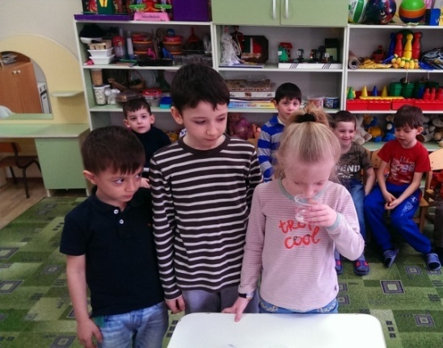
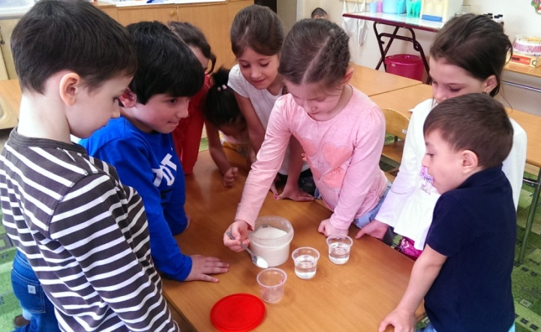
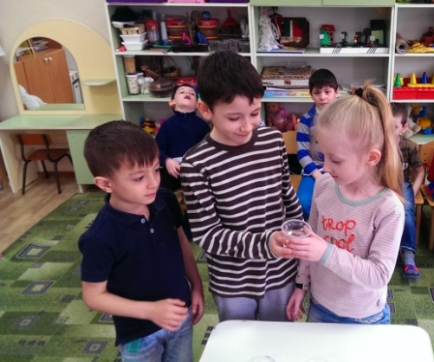
Фотоматериалы проекта
Опыт № 1 « У воды нет вкуса, цвета, запаха»
Опыт № 2 «Вода – жидкая, может течь»

Slide 11
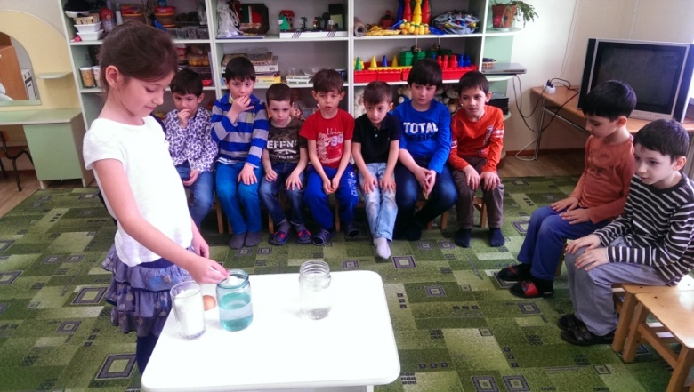
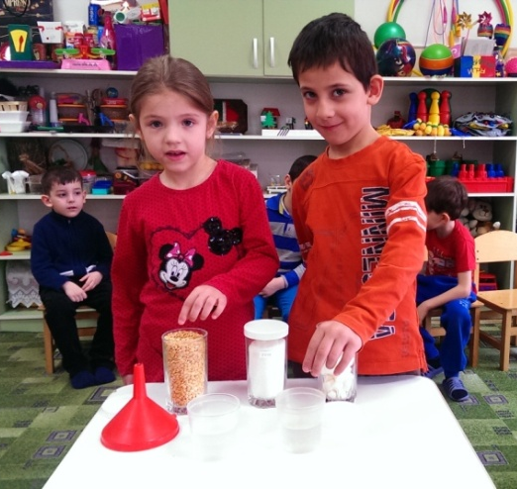
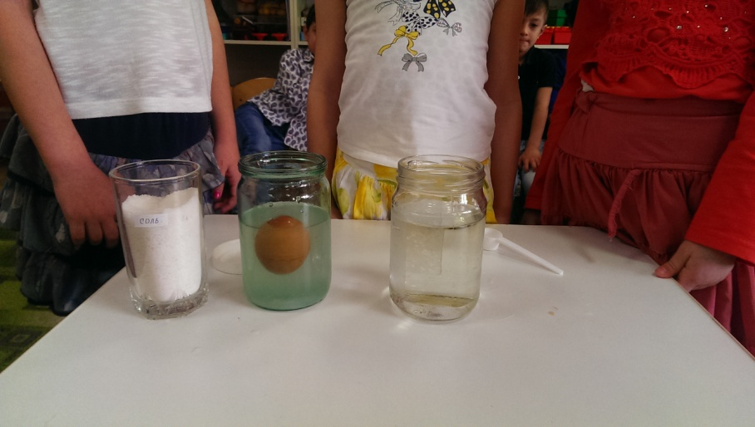
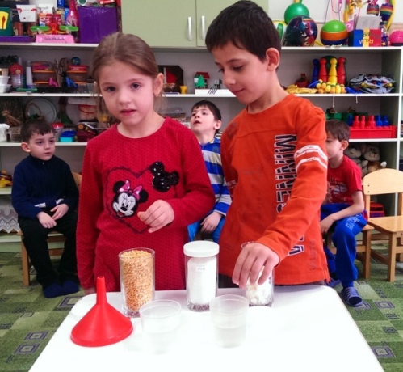
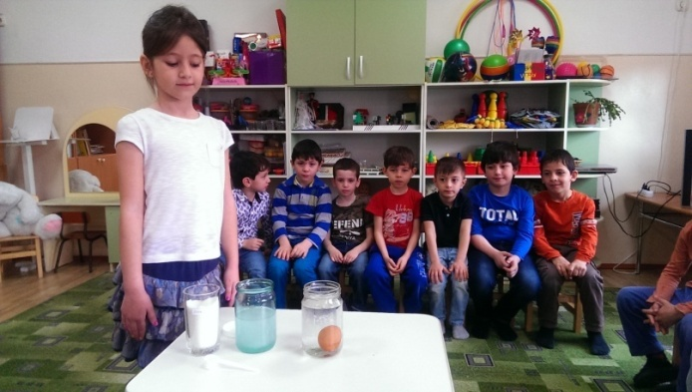
Опыт № 3 «В воде некоторые вещества растворяются, некоторые не растворяются»
Опыт № 4«В соленой воде предметы не тонут»

Slide 12
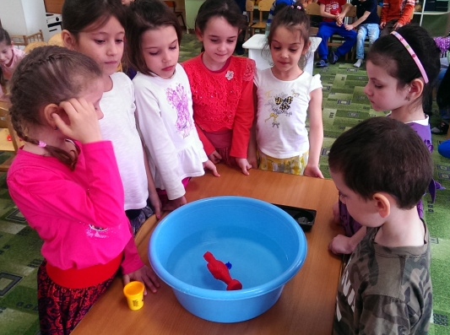
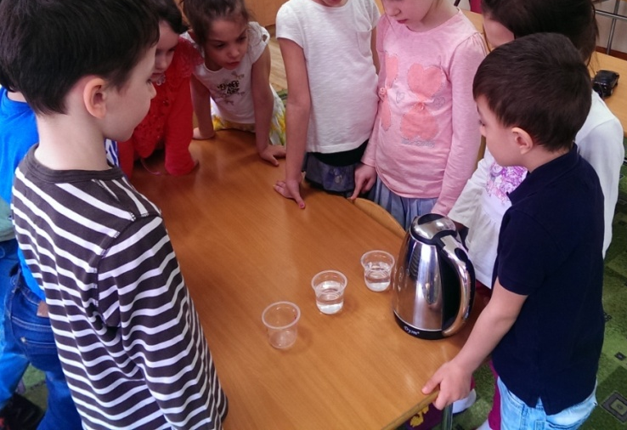
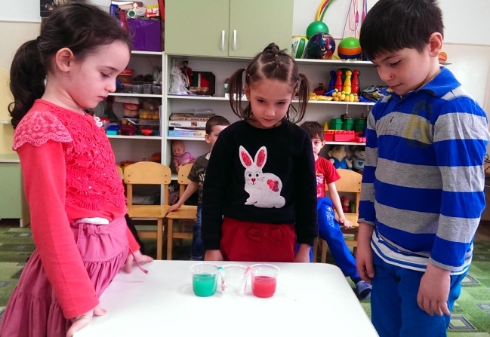
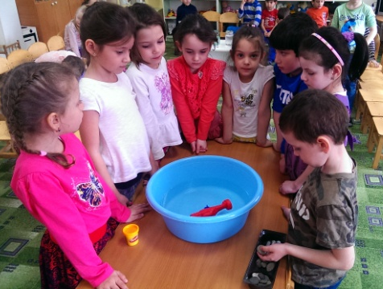
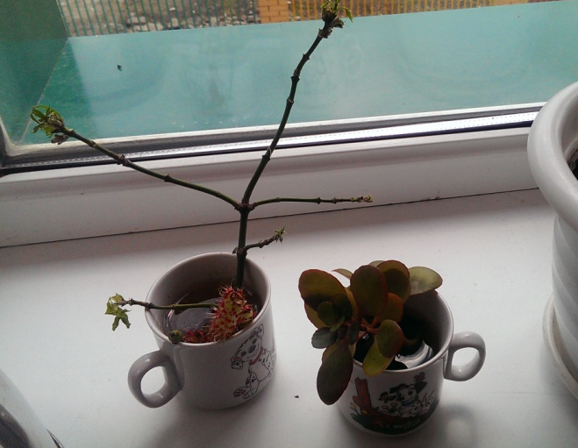
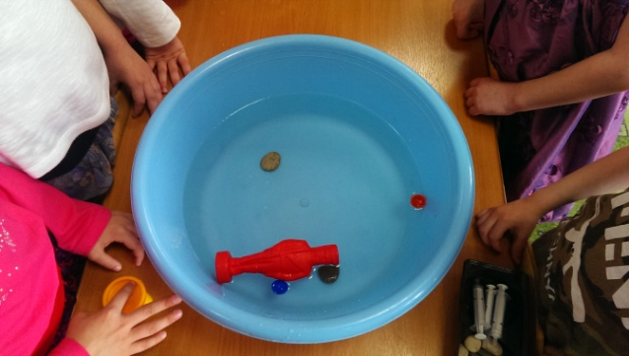
Опыт № 7 «Вода превращается в пар»
Опыт № 5 «Легкие предметы не тонут, тяжелые опускаются на дно»
Опыт № 8 «Растения пьют воду»
Опыт №6 «Вода стекает в пустой сосуд»

